Slide 1
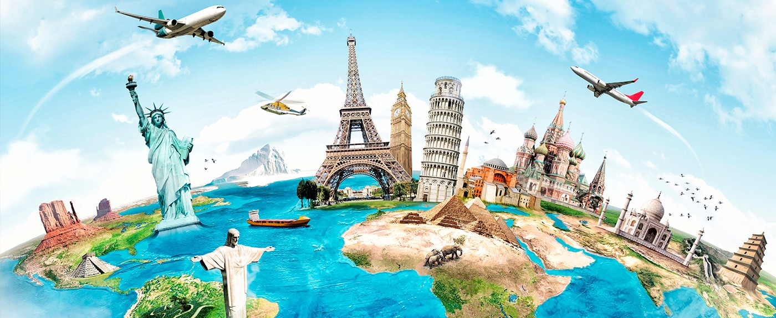
O melhor lugar pra morar
Pastoral Estudantil APV- Pr. Duary Domene
Notes:
O melhor pais para se viver.
Referencia: https://oglobo.globo.com/economia/os-10-melhores-paises-para-se-viver-16346526

Slide 2
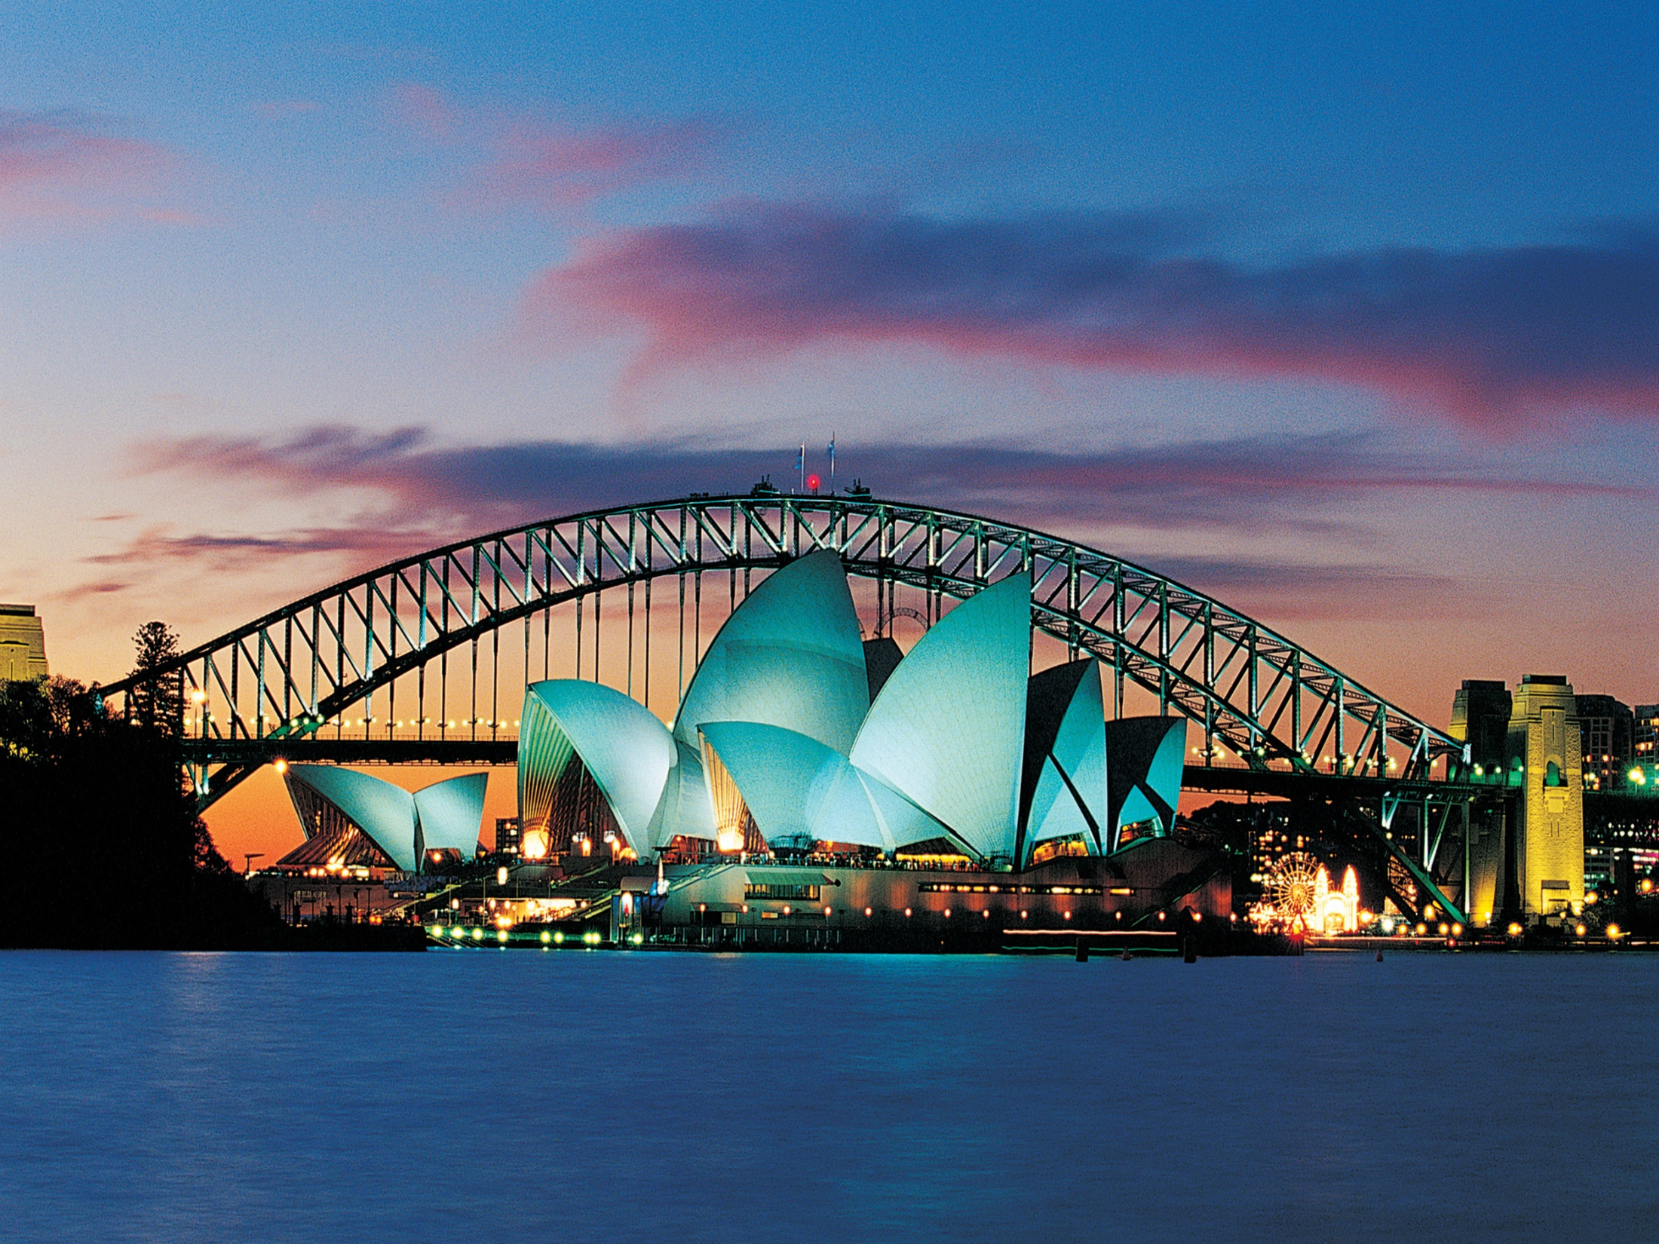
Austrália
Educação - O sistema educacional australiano está entre os melhores do mundo. O país investe anualmente nada menos do que 200 milhões de dólares todo ano para promover a educação de qualidade em bolsas de estudo.
Qualidade de vida - É um lugar dos sonhos que oferece IDH entre os maiores do mundo. Nas últimas pesquisas sobre qualidade de vida, a Austrália sempre apareceu com pelo menos 3 cidades no top 10. É o país com a maior expectativa de vida do mundo, de 81 anos.
Trabalho - O país foi um dos poucos que resistiu em pé à crise financeira mundial. Está na sexta posição na lista de maiores salários médios do mundo
Segurança - O país figura, ano após ano, entre os mais seguros do mundo para se morar.
Notes:
https://www.brazilaustralia.com/razoes-por-que-voce-deve-mudar-para-australia-ainda-este-ano/
Educação
O sistema educacional australiano está entre os melhores do mundo. Desde as classes de base até a universidade, a qualidade nunca é deixada de lado. Além da educação formal, a oferta de intercâmbio para alunos internacionais que desejam aprender o inglês é imensa. O país investe anualmente nada menos do que 200 milhões de dólares todo ano para promover a educação de qualidade em bolsas de estudo.
Segurança
Esse é um tema que mexe com os brasileiros. Não somos acostumados a sair nas ruas e sentirmo-nos despreocupados, relaxados. Muito pelo contrário, ficamos tensos, sempre que está de noite o medo aperta. Esse tipo de experiência não existe na Austrália. O país figura, ano após ano, entre os mais seguros do mundo para se morar.
Trabalho - O país foi um dos poucos que resistiu em pé à crise financeira mundial. Está na sexta posição na lista de maiores salários médios do mundo
Qualidade de vida
Especialmente para quem está pensando em ter filhos, a Austrália é um lugar dos sonhos que oferece IDH entre os maiores do mundo. Na verdade, nas últimas pesquisas feitas pela ONU sobre as cidades com maior qualidade de vida, a Austrália sempre apareceu com pelo menos 3 cidades no top 10. Ademais, o país conta com a maior expectativa de vida do mundo, de 81 anos.

Slide 3
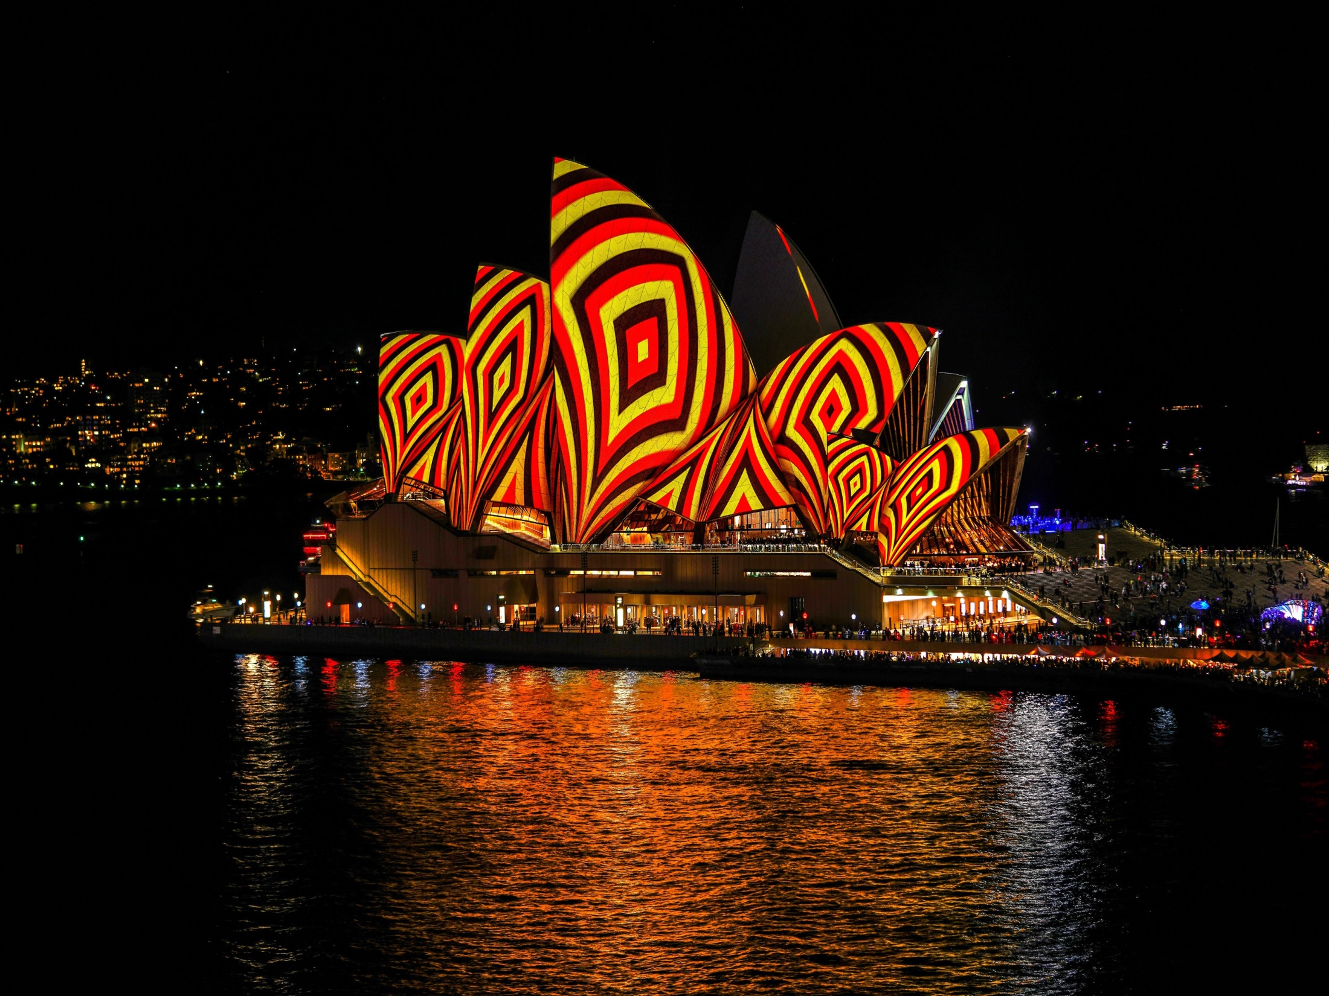

Slide 4
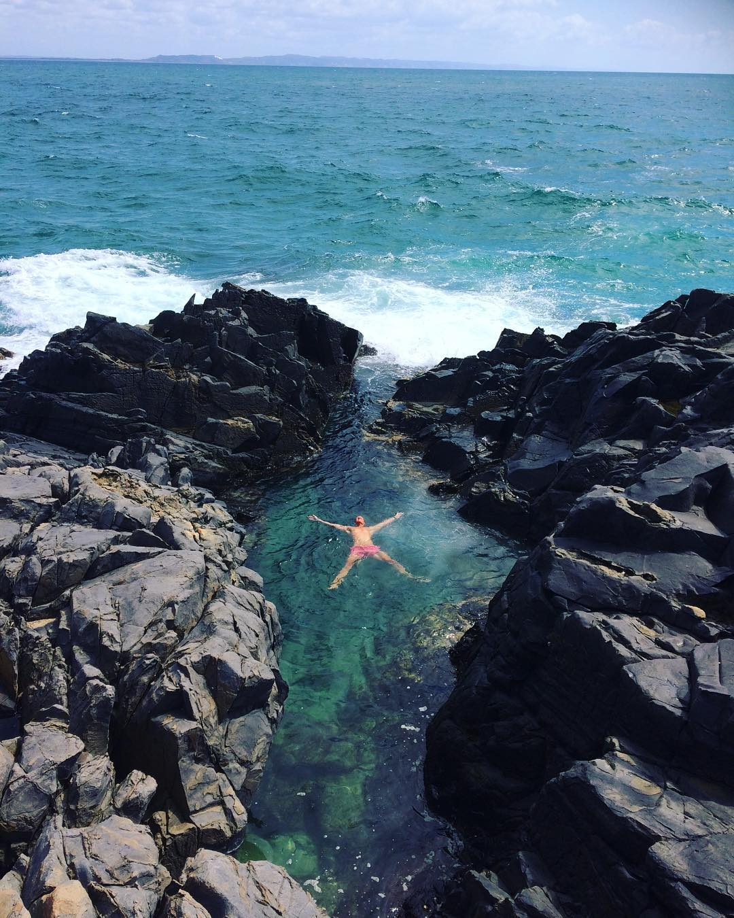

Slide 5
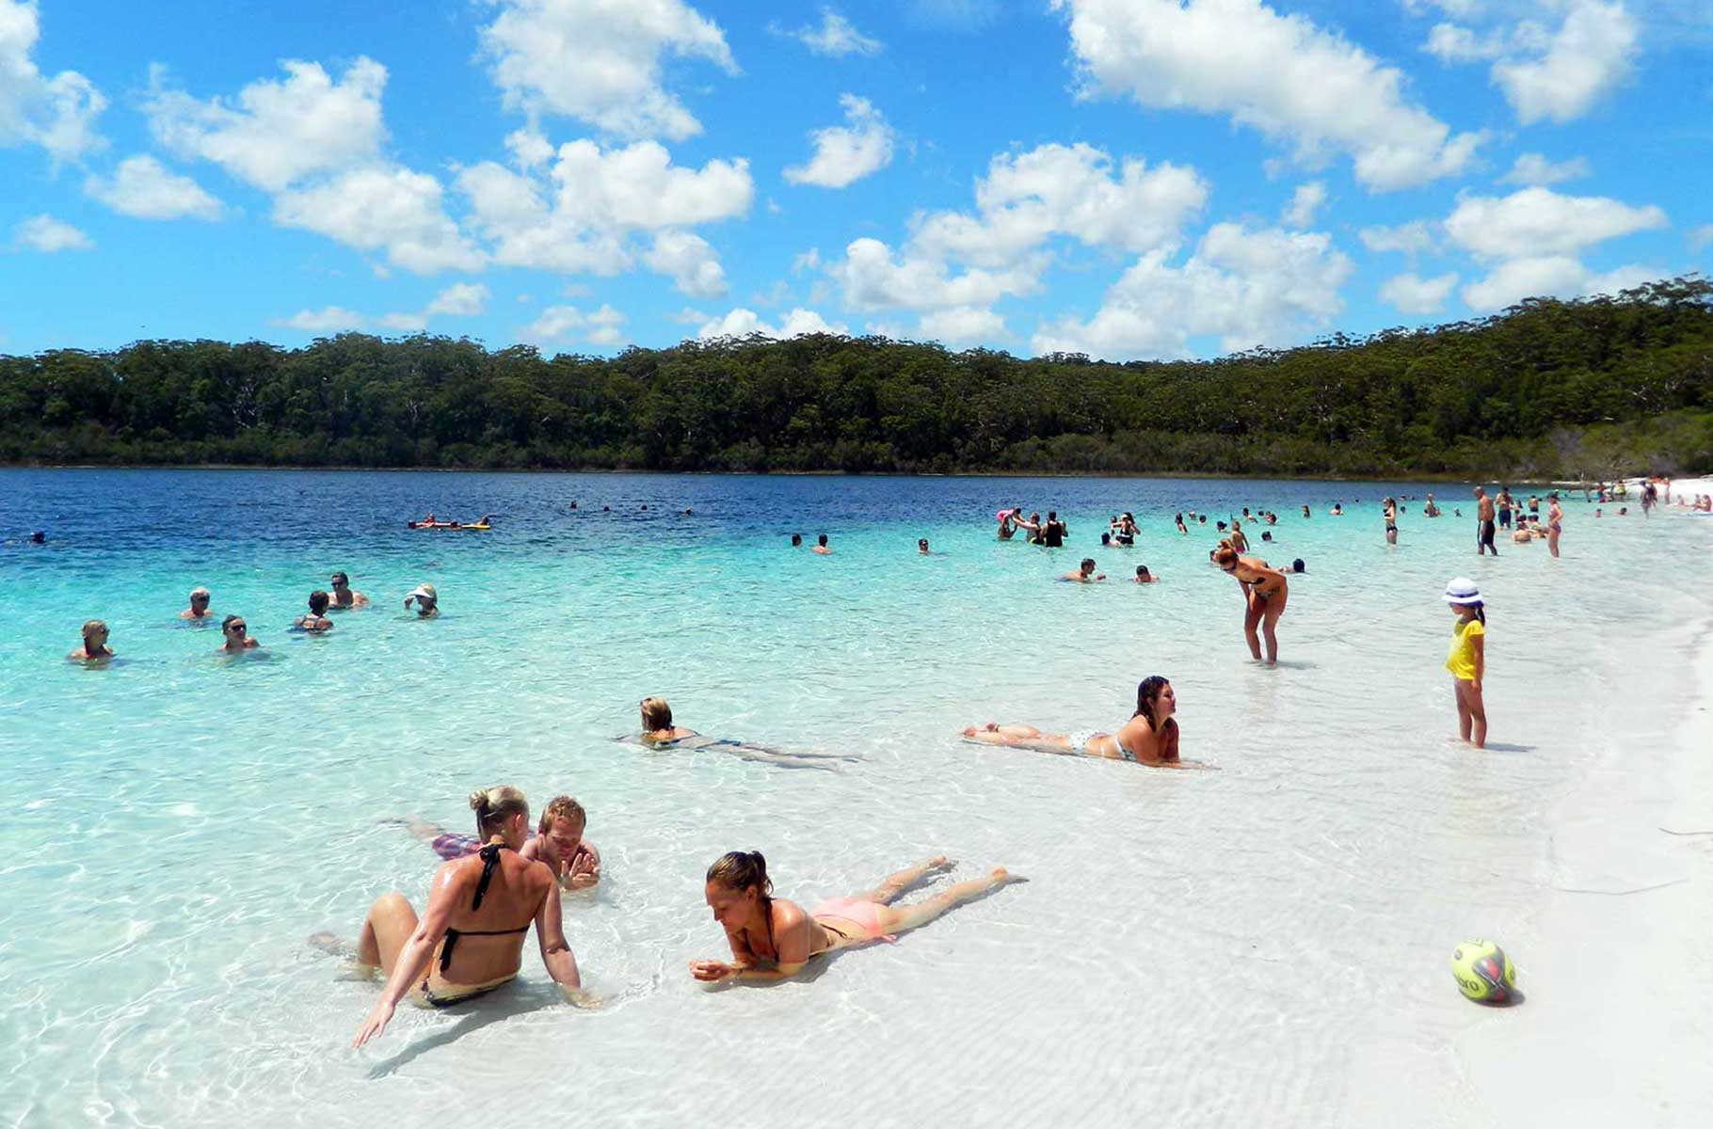

Slide 6
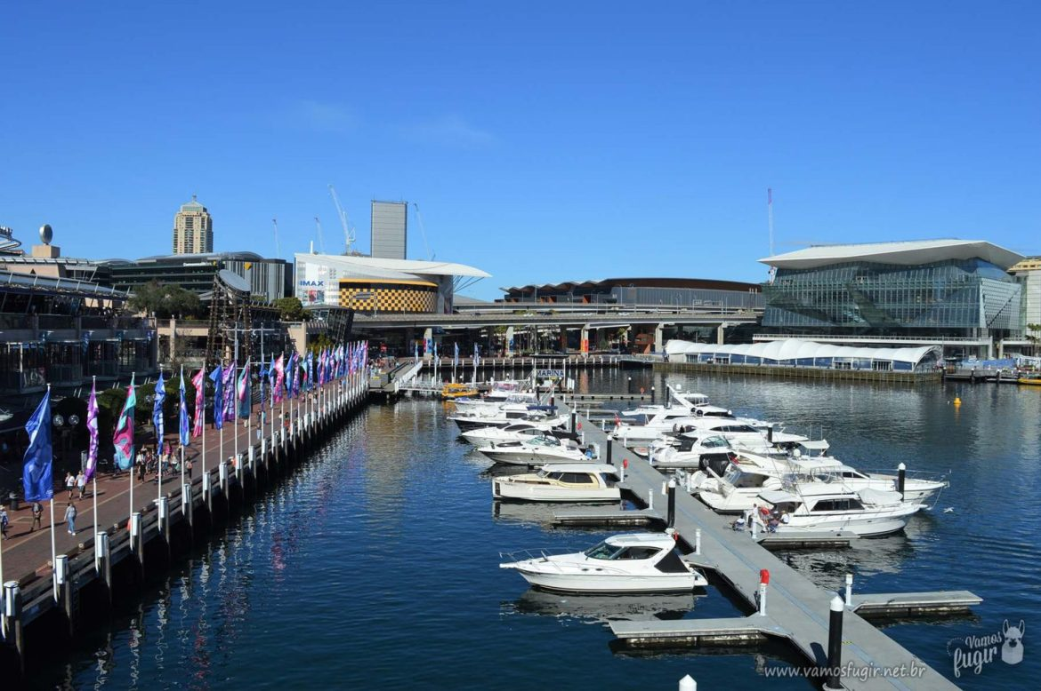

Slide 7
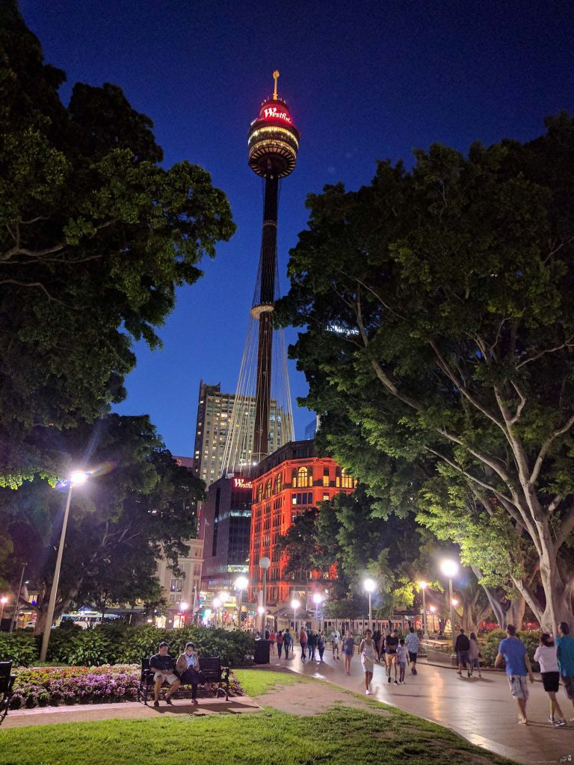

Slide 8
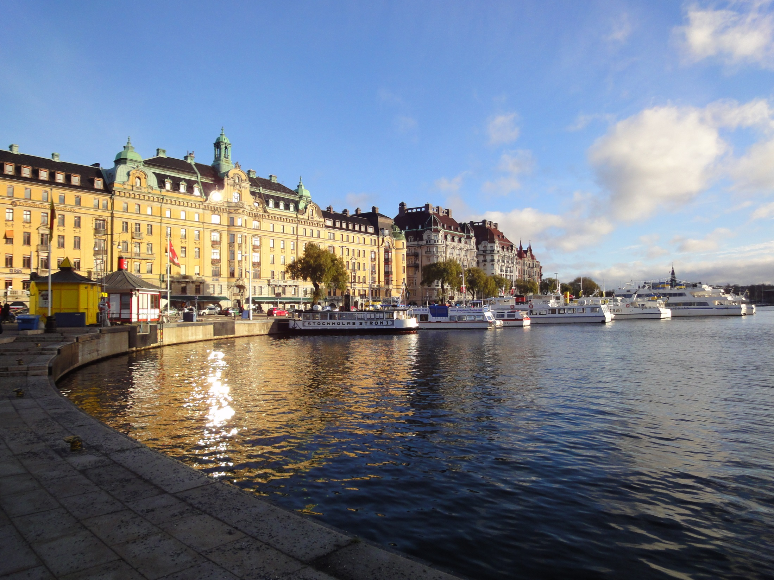
Suécia
Férias- Cinco a seis semanas de férias
É um bom lugar para ser mulher – igualdade - mulheres fazendo trabalho de “macho”.
Transporte público - sistema de transporte eficiente, em que você se locomove rapidamente para todos os cantos da cidade e com segurança
Corrupção - É o quarto país menos corrupto.
O governo sueco paga aos estudantes do ensino médio até 187 dólares por mês para eles frequentarem a escola.
Notes:
ransporte público
O tranposte público é um dos principais fatores que me fazem amar a vida na Suécia. Nada como poder contar com um sistema de transporte eficiente, em que você se locomove rapidamente para todos os cantos da cidade e com segurança. A qualidade no transporte público é um fator que contruibui para a dimuinução da poluição e afeta diretamente a qualidade de vida. Acho essencial não perder horas do meu dia indo e vindo do trabalho. Assim tenho mais tempo para o lazer e outras tarefas. Perfeito, né!
É um dos 5 melhores países para criar uma criança de acordo com a UNICEF. O relatório da organização levou em consideração o bem-estar, a saúde, a segurança, a educação, a habitação e ambiente em que as crianças vivem. A Suécia teve seu lugar de destaque e só ficou atrás de países como a Holanda, Noruega, Islândia e Finlândia. E vamos combinar que ficar no “top 5” não é para qualquer um, pois mostra exatamente como o investimento é bem aplicado. Além disso, o país é conhecido por ter uma das políticas de bem-estar mais generosas do mundo. Sabe como? A licença parental é de 480 dias (que ambos os pais podem dividir igualmente) para cada criança. Sem dizer que a creche basicamente é gratuita e que boa parte das empresas aceita o fato dos pais ficarem em casa com seus filhos quando as crianças estão doentes (pode ter certeza de que não ouvirá piadinhas “que está matando o dia de serviço”).
É o quarto país menos corrupto. Está entre os principais países do mundo em transparência com baixos níveis de corrupção. Uma maravilha, não? Mas isso não significa que todos carregam uma coroinha de anjo na cabeça, pois vale lembrar que políticos ainda são políticos, só que por essas bandas eles são menos “sombrios” e “roubalheiros”.
É um bom lugar para ser mulher. No ano passado saiu no relatório Global Gender Gap de 2013 que a Suécia é um dos líderes mundiais em termos de igualdade. O que eu vejo é que as políticas igualitárias tentam assegurar que homens e mulheres tenham os mesmos direitos, oportunidades e obrigações em toda e qualquer área da vida. É comum por aqui ver mulheres fazendo trabalho de “macho”, sabe. Então, se é bom para as mulheres, é bom para todos, pelo menos assim penso eu.
Cinco semanas de férias. Por lei todo funcionário tem direito a usufruir cinco semanas de férias. E em algumas empresas esse benefício pode ser concedido por até seis semanas.
Na Suécia, mães e pais têm direito a 480 dias de licença parental paga, sendo que 60 dias são reservados exclusivamente para o pai. Nos últimos anos, os pais usaram cerca de 24% do total de suas licenças parentais.
O governo sueco paga aos estudantes do ensino médio até 187 dólares por mês para eles frequentarem a escola.

Slide 9
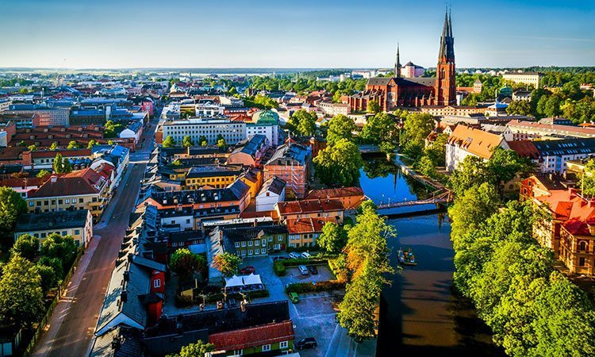

Slide 10
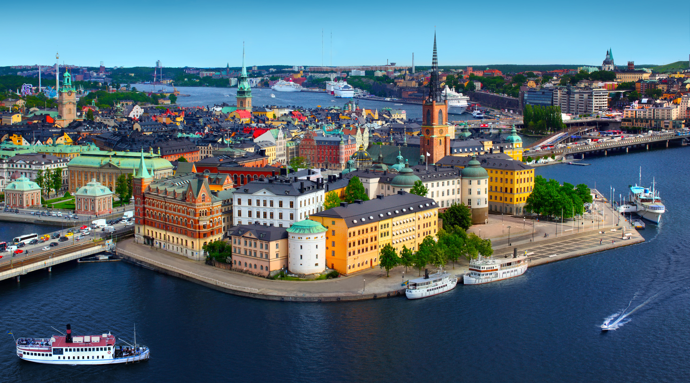

Slide 11
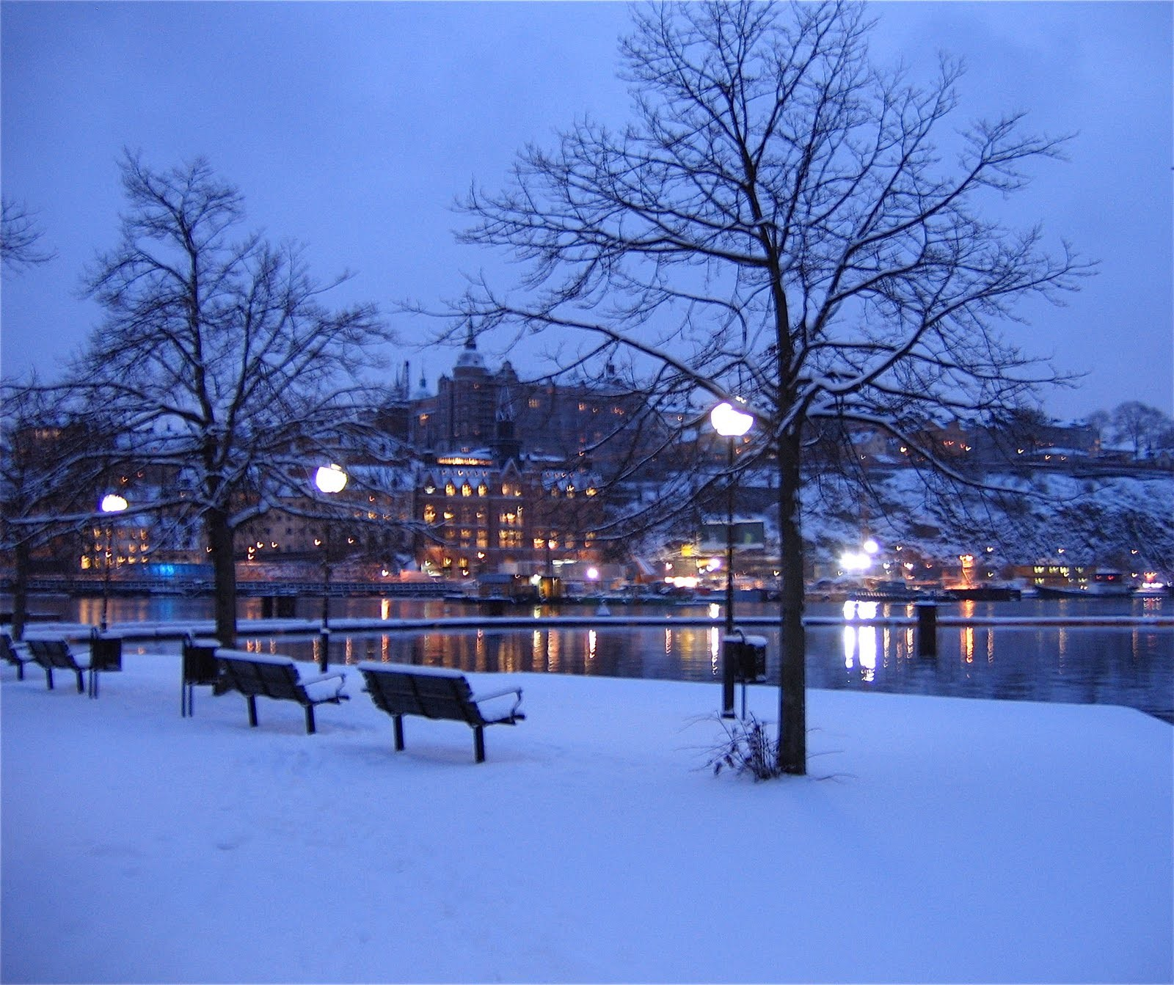

Slide 12
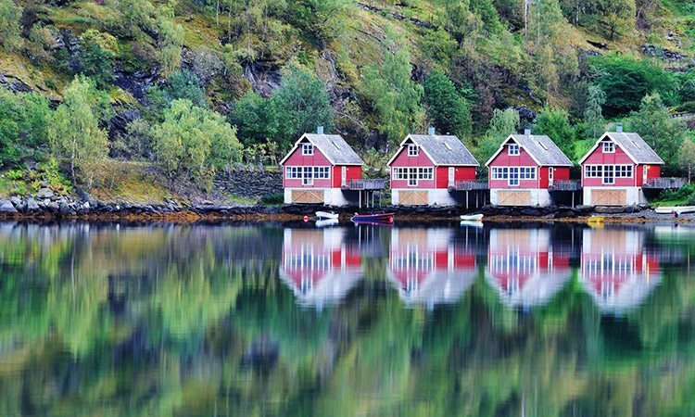
Noruega
A Noruega foi eleita o segundo lugar mais feliz do mundo pelo Relatório Mundial da Felicidade das Nações Unidas de 2013, atrás apenas da Dinamarca. O estudo analisou fatores como a liberdade, a saúde e a expectativa de vida.
A partir das quatro da tarde acabou-se o trabalho em praticamente todas as empresas da Noruega
Dificilmente se tranca as portas das casas, carros
.
Todos têm mais ou menos o mesmo poder de compra
Notes:
A Noruega foi eleita o segundo lugar mais feliz do mundo pelo Relatório Mundial da Felicidade das Nações Unidas de 2013, atrás apenas da Dinamarca. O estudo analisou fatores como a liberdade, a saúde e a expectativa de vida.
Todos têm mais ou menos o mesmo poder de compra.
Dificilmente se tranca as portas das casas, carros.

Slide 13
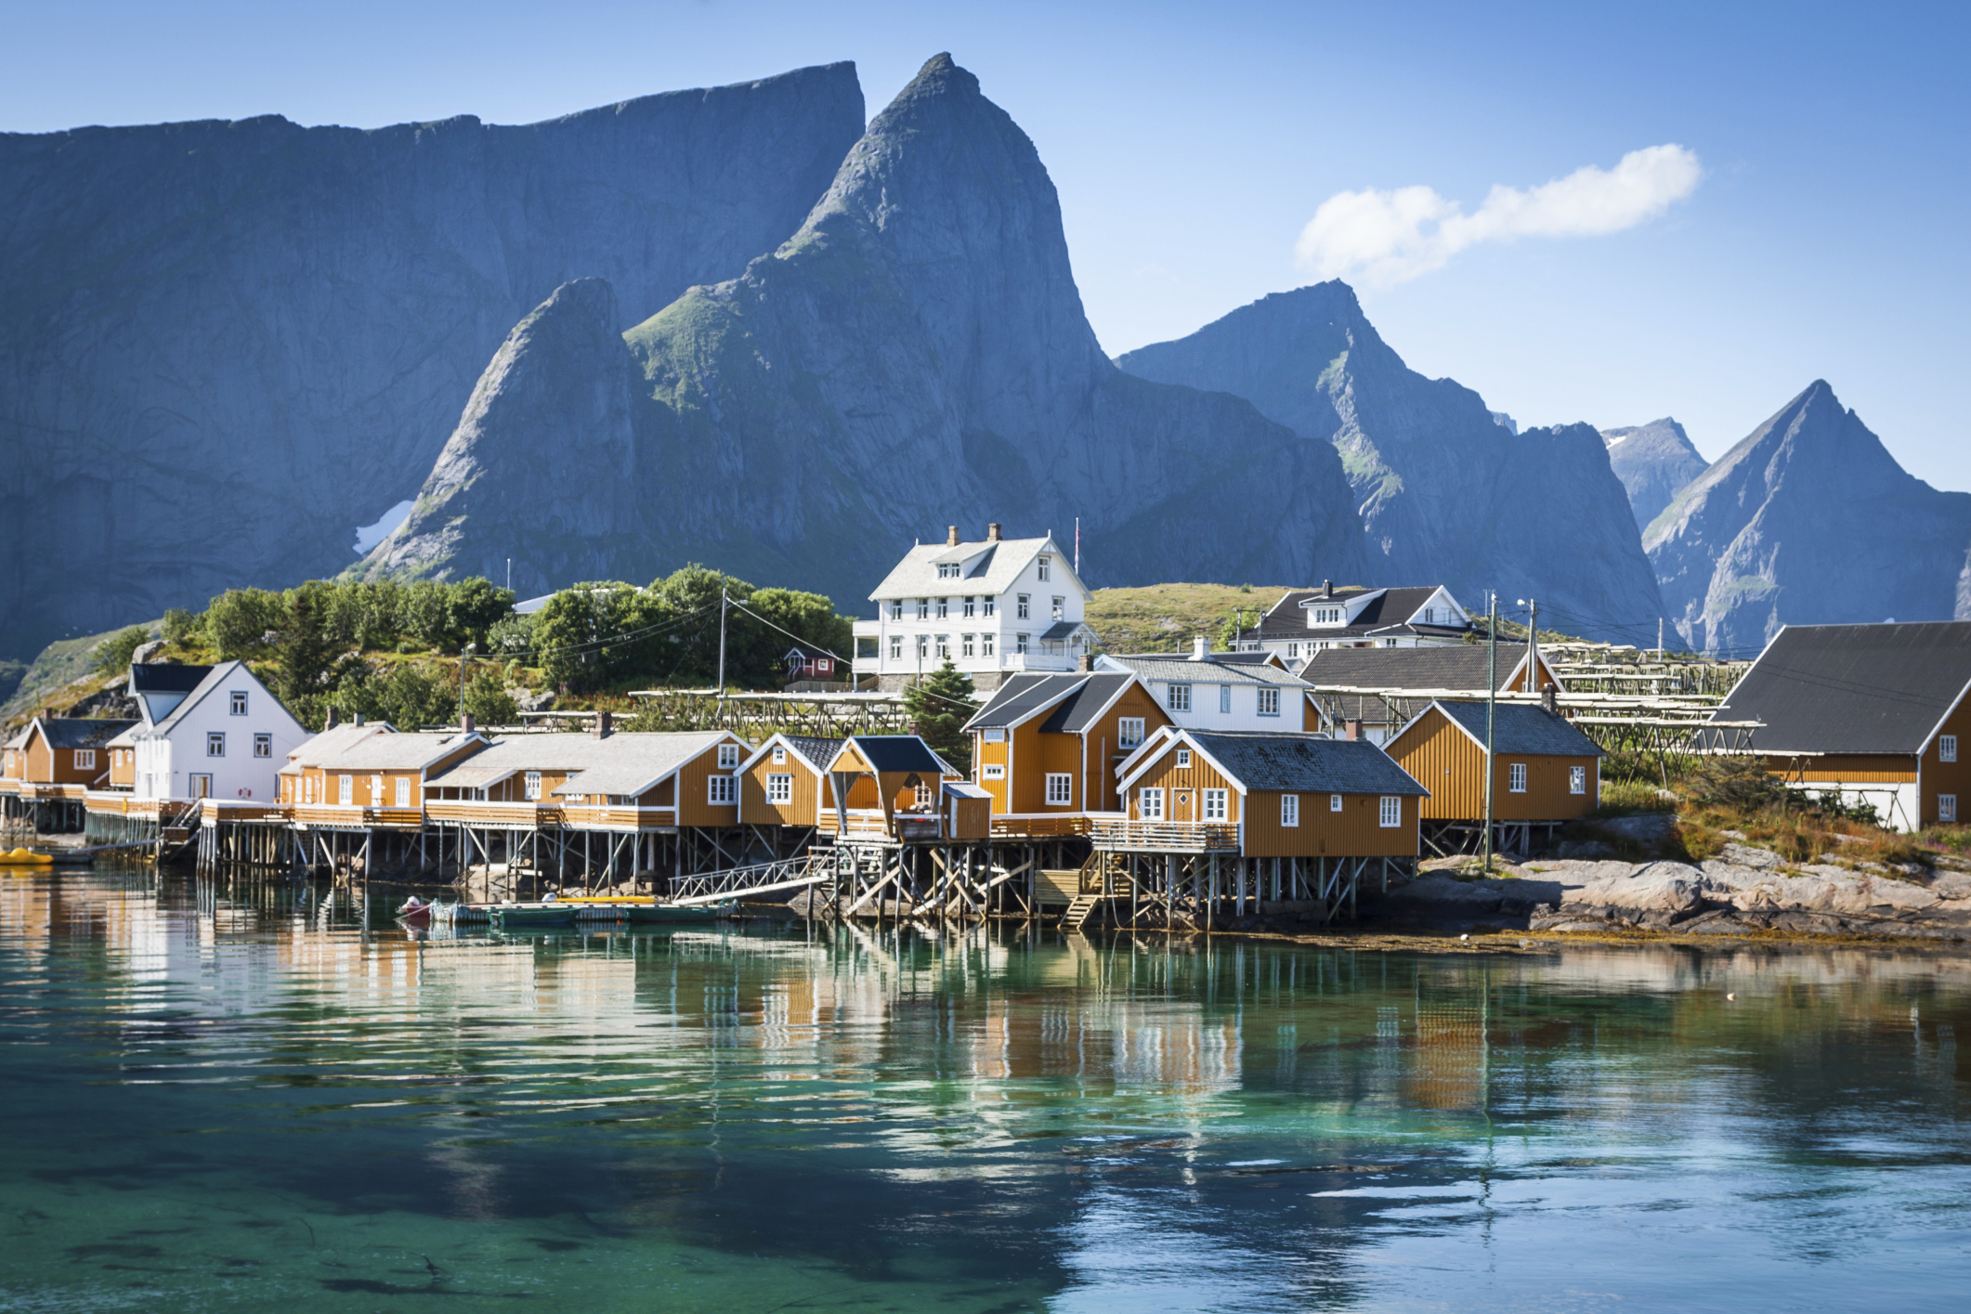

Slide 14
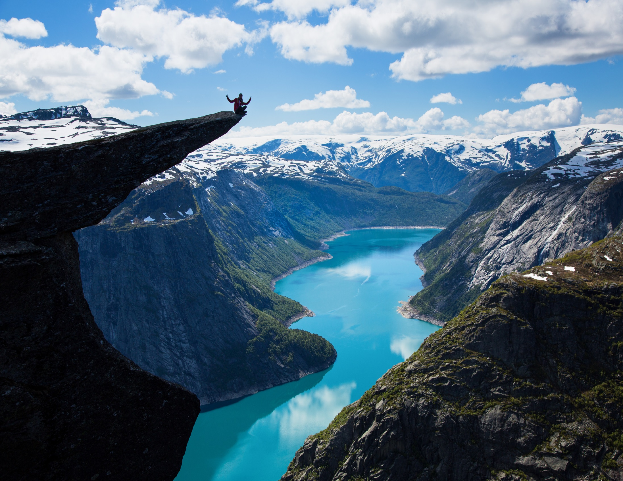

Slide 15
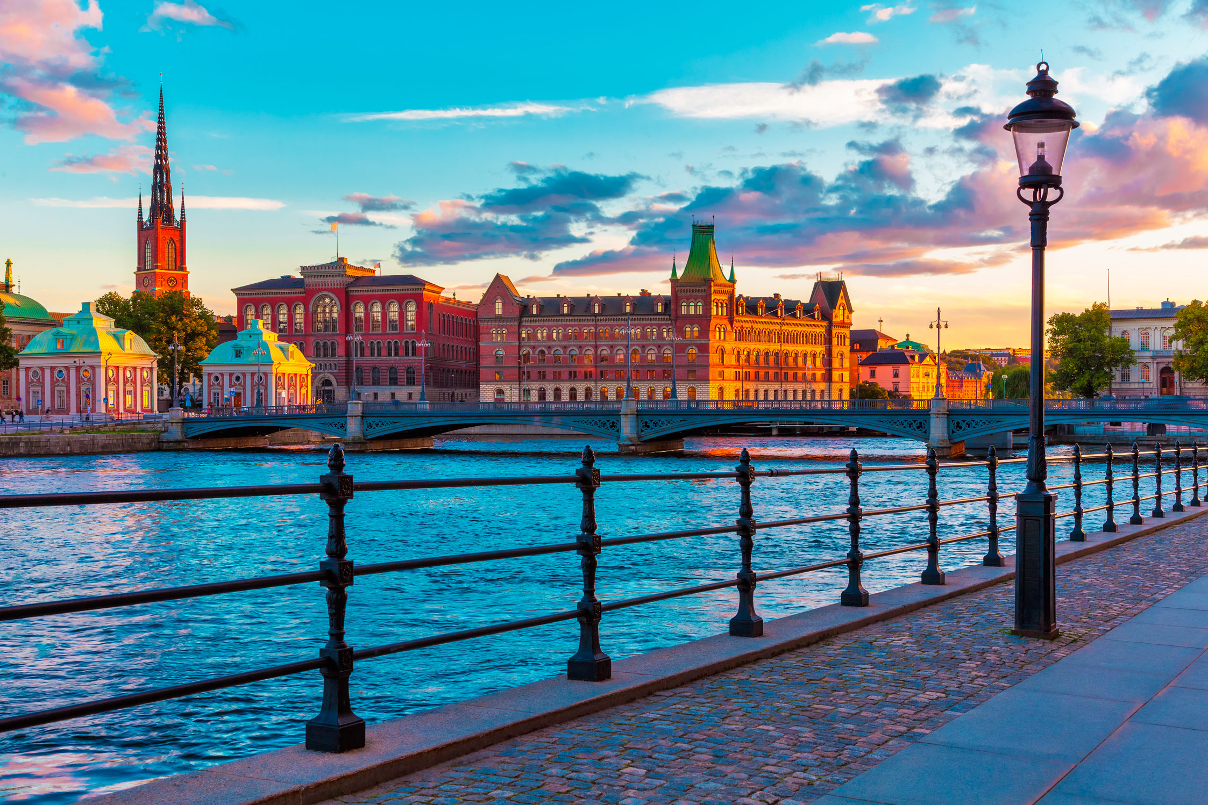

Slide 16
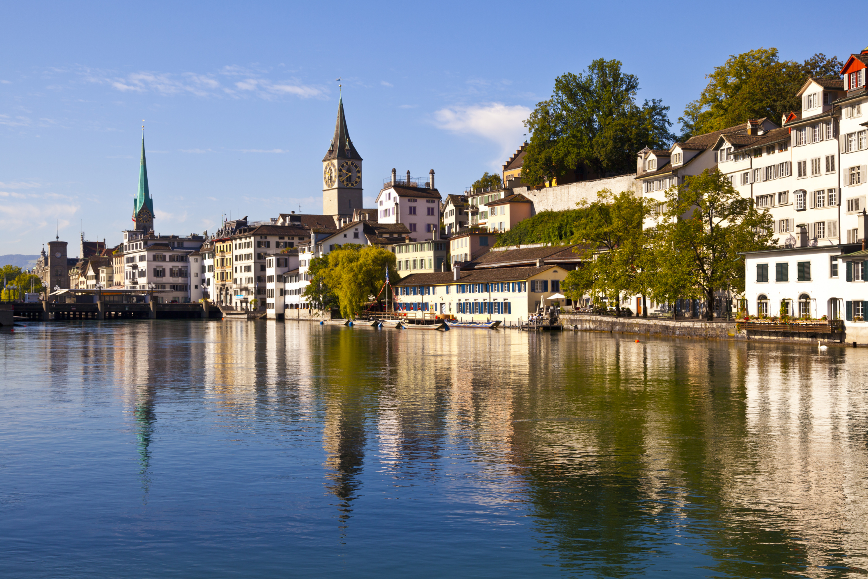
Suíça
A Suíça é um dos únicos países do mundo que possuem Democracia Direta, onde qualquer cidadão pode propor modificações nas leis e na constituição do país.
Quatro idiomas: Na Suíça se fala Alemão (mais de 60%), Francês (20%), Italiano (10%) e Romanche (menos de 3%).
Os mais pobres na Suíça ganham equivalente à 9 mil reais por mês.
Notes:
A linha de pobreza da Suíça é de mais ou menos 2,200 francos por mês. Isso dá quase 9 mil reais por mês.
Quatro idiomas: Na Suíça se fala Alemão (mais de 60%), Francês (20%), Italiano (10%) e Romanche (menos de 3%).
A Suíça é um dos únicos países do mundo que que possuem Democracia Direta, onde qualquer cidadão pode propor modificações nas leis e na constituição do país.

Slide 17
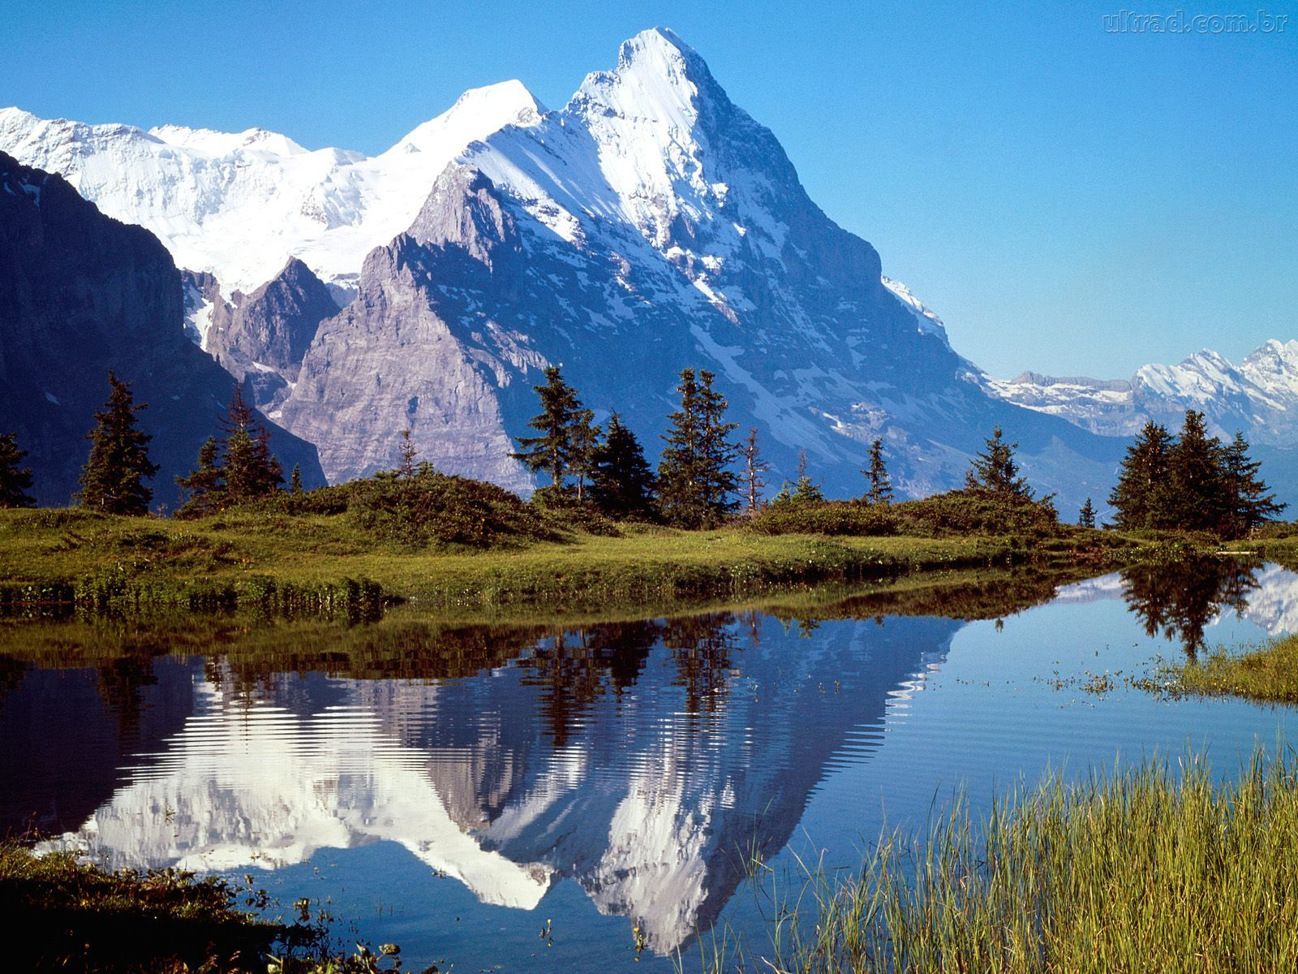

Slide 18
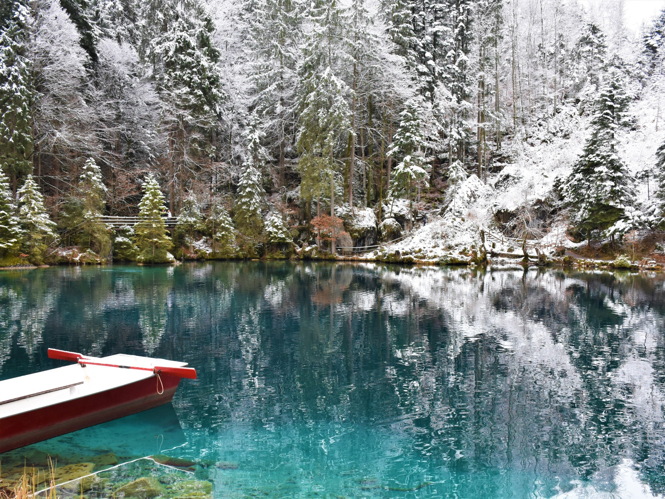

Slide 19
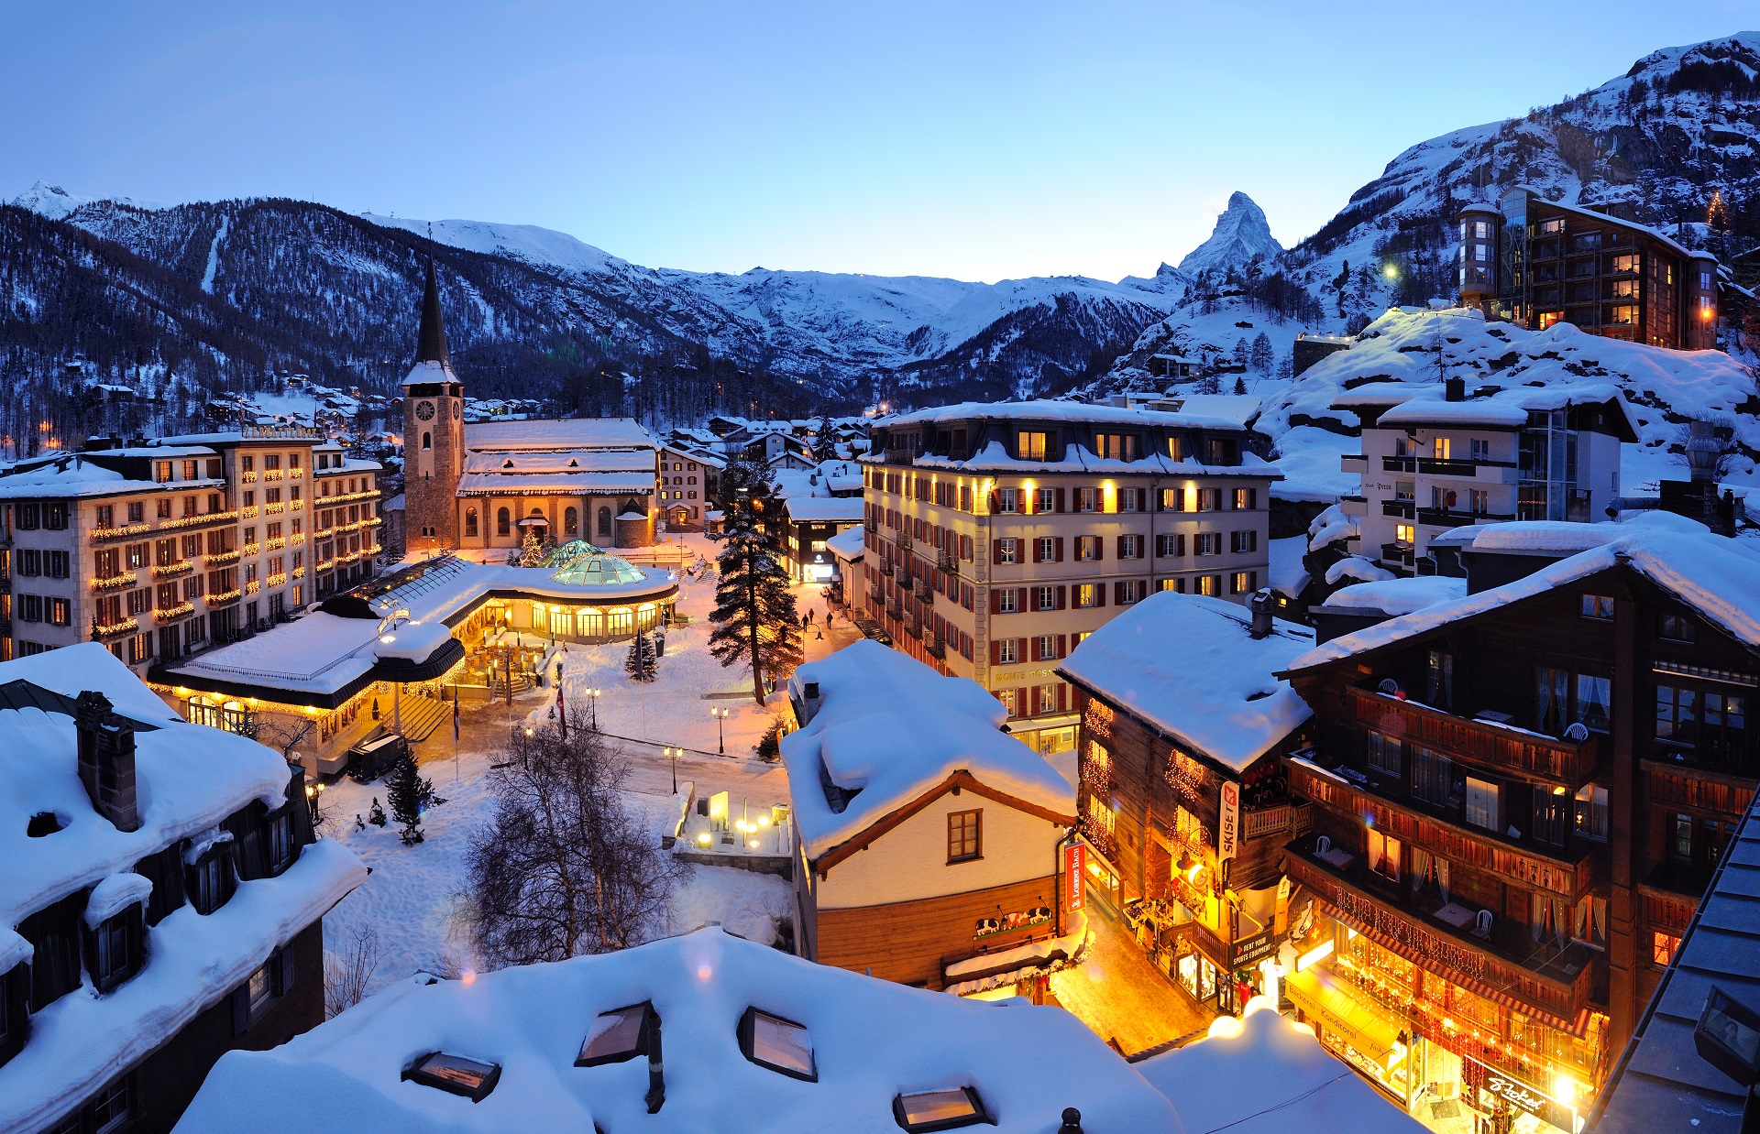

Slide 20
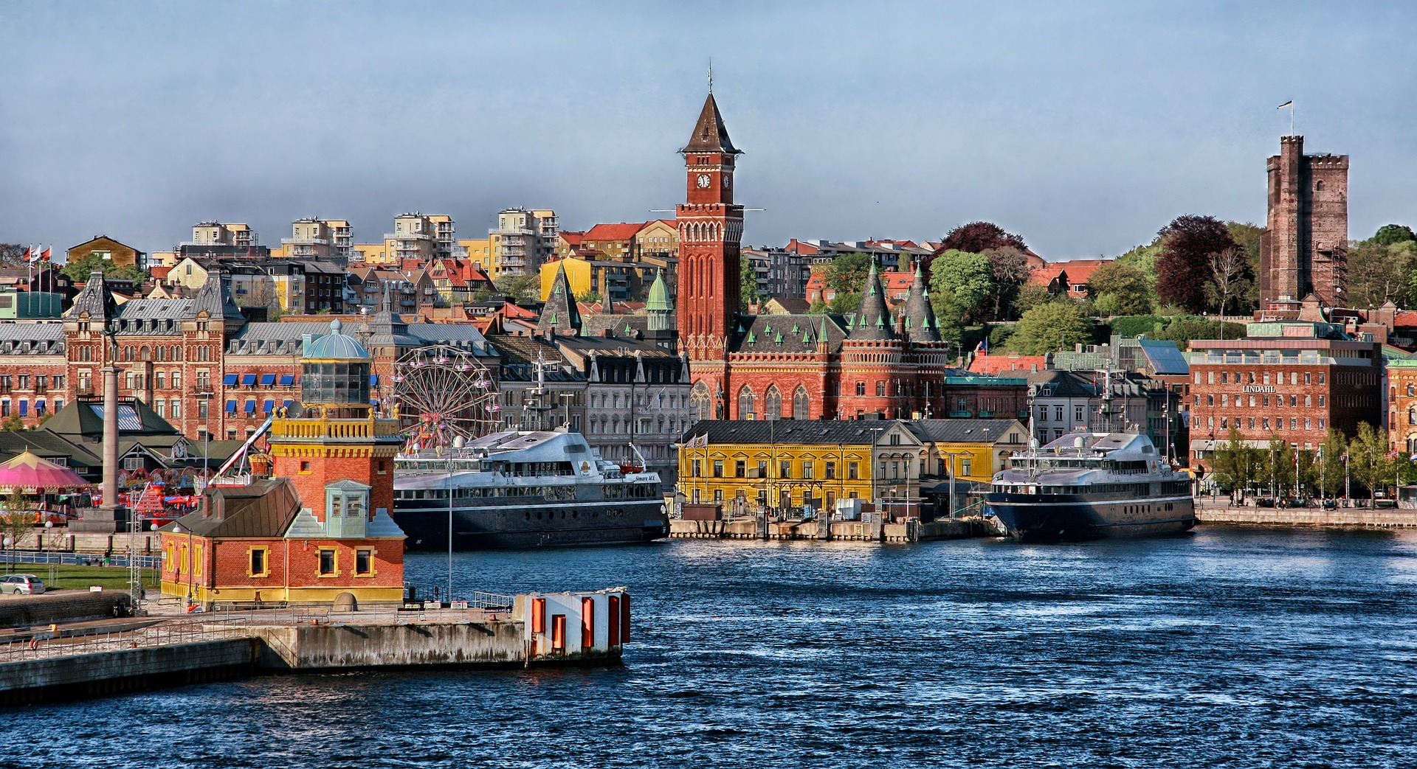
Dinamarca
Meio de transporte: bicicleta - tem o dobro de bicicletas do que carros.
A Dinamarca foi eleita o país com menos corrupção do mundo
Uma mulher pode andar na rua sem medo.
Cuidados com a alimentação - Lá quase tudo é orgânico.
Notes:
Cuidados com a alimentação
Lá quase tudo é orgânico. Nos mercados os produtos orgânicos são sinalizados e um pouco mais caros, mas são preferência nacional. Assim como nas lanchonetes e nos restaurantes.
Meio de transporte: bicicleta
Os dinamarqueses gostam muito de andar de bicicleta. Lá na Dinamarca tem o dobro de bicicletas do que carros. E tem ciclovias com semáforos e tudo preparado para quem anda diariamente de bicicleta.
A Dinamarca foi eleita o país com menos corrupção do mundo
Uma mulher pode andar na rua sem medo, sem sofrer assédio, sem ninguém olhar pra ela ou fazer piadinhas, e ainda pode voltar pra casa sozinha à noite sem problemas.

Slide 21
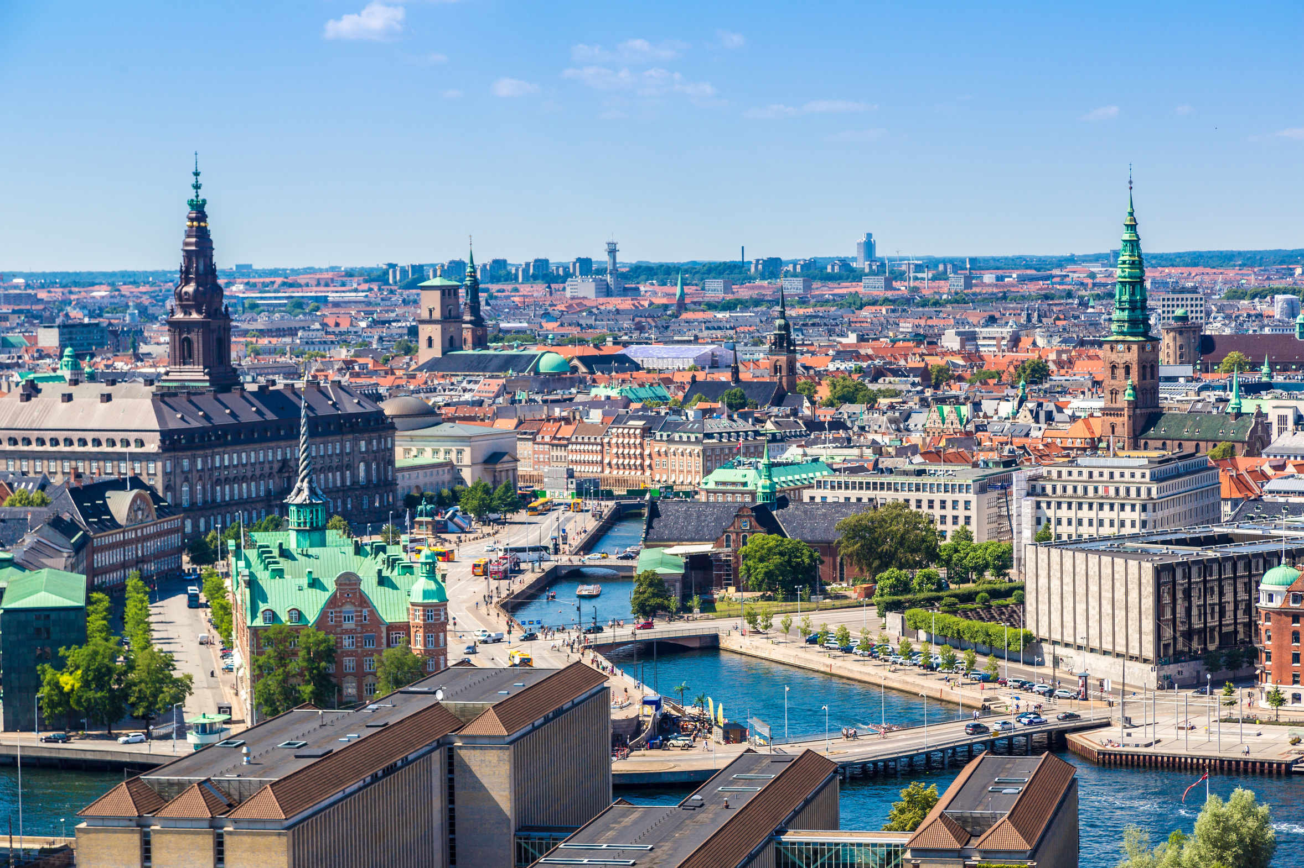

Slide 22
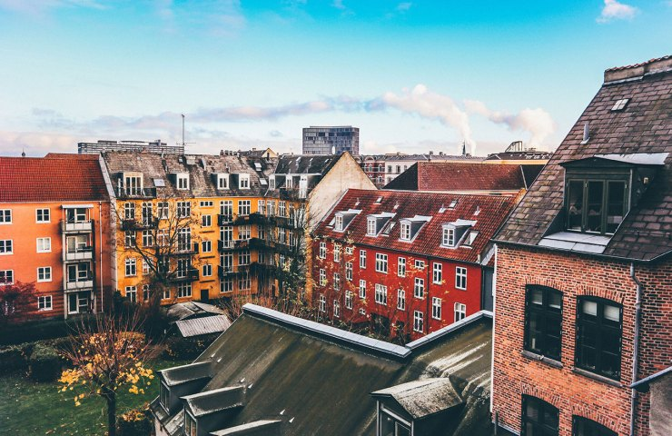

Slide 23

APOCALIPSE 21 e 22
Notes:
Existe um lugar melhor do que todos esses. É o lugar que Deus está preparando. Por mais bonito e seguro que esses lugares sejam, eles não podem ser comparado com a cidade de Deus. lá não haverá mais....

Slide 24
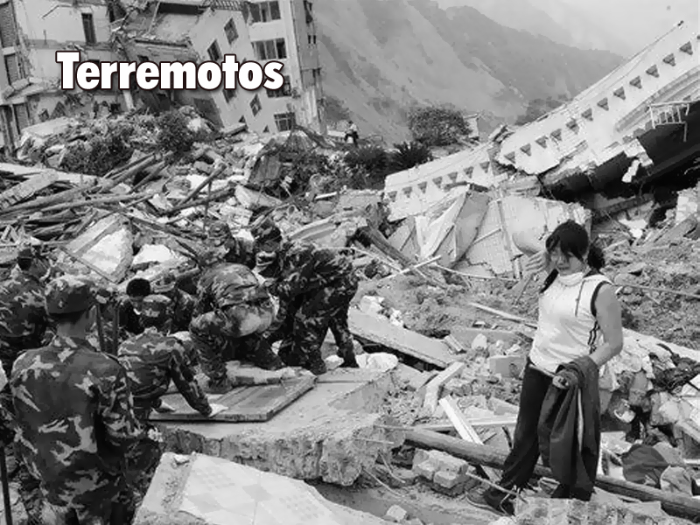

Slide 25
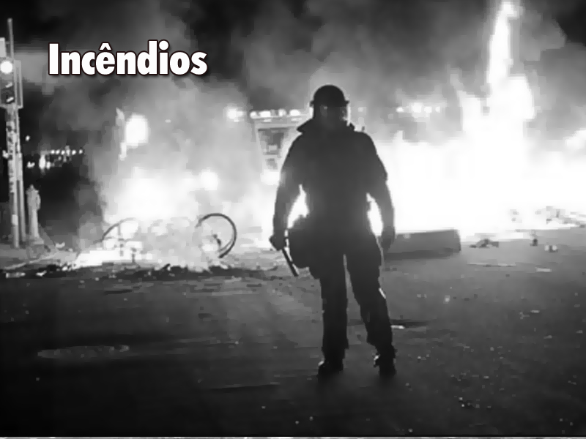

Slide 26
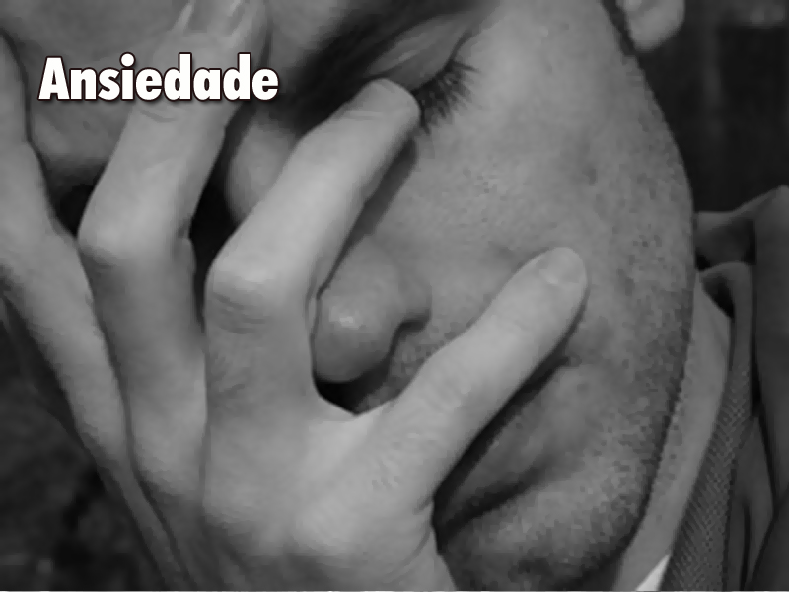

Slide 27
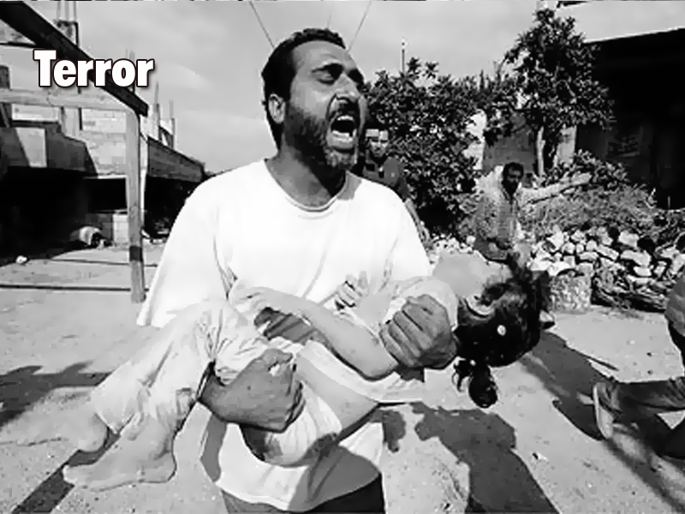

Slide 28
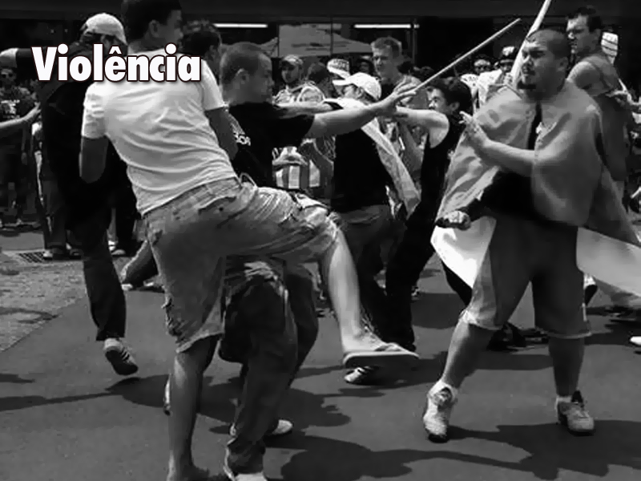

Slide 29


Slide 30
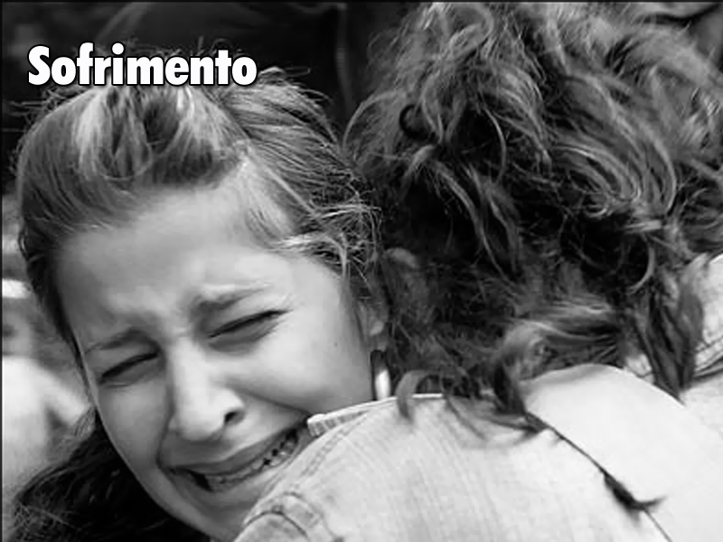

Slide 31
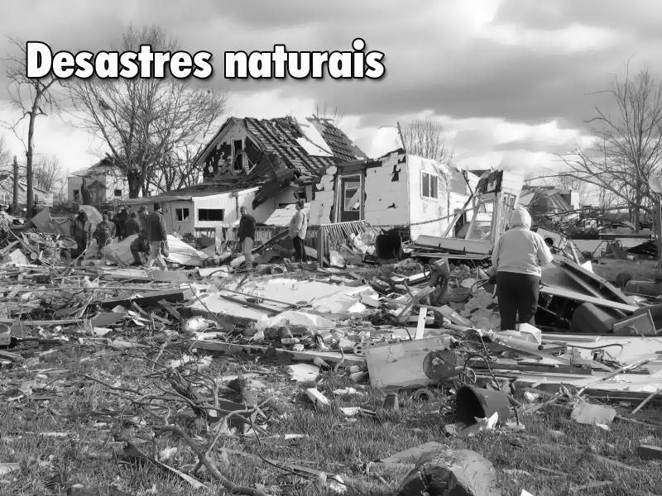

Slide 32
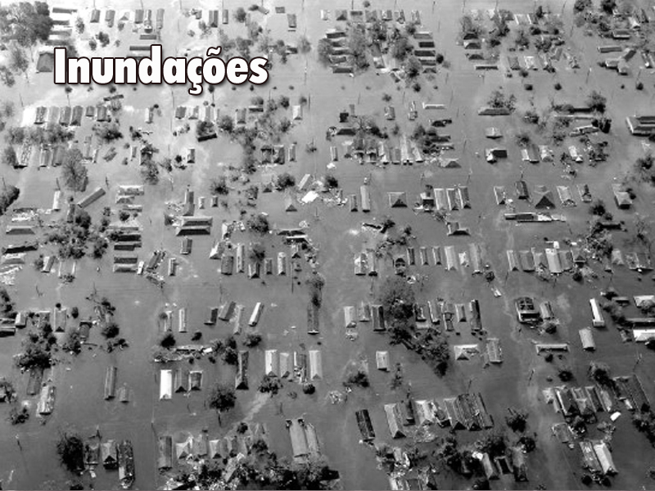

Slide 33
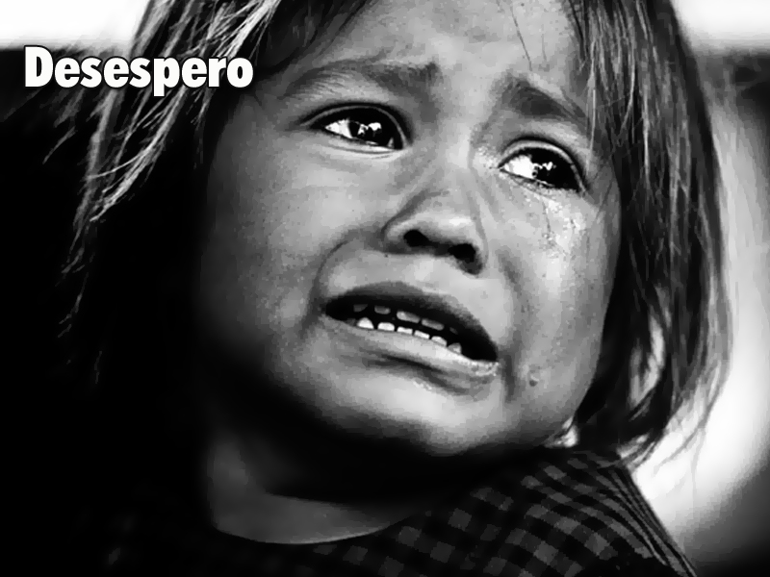

Slide 34
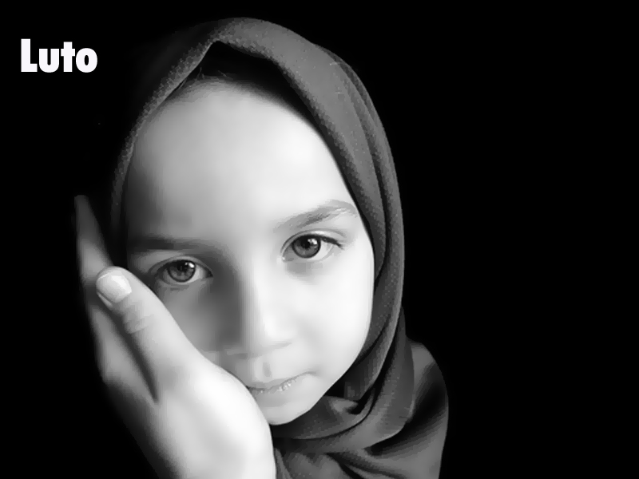

Slide 35
APOCALIPSE 21 e 22
Notes:
Apocalipse 21:4 ler...

